Slide 1
CQ5 외부jar 패키지 추가 방법
2016.02.25
채상윤(sychae@univista.co.kr)

Slide 2
개요
독립적인 모듈을 개발한 후에 이를 AEM-CQ5에서 추가해서 사용하는 방법을 공유합니다.
대략적인 순서는 아래와 같습니다.
이클립스에서 메이븐 프로젝트(자바어플리케이션) 생성 후, 어플리케이션 개발.
2. 메이븐으로 Jar 패키징 할 때 번들(bundle)형태로 패키징.
3. AEM WebConsole에서 jar를 bundle로 install.
4. 해당 웹프로젝트에서 install한 bundle내에 있는 패키지 import 후 사용.

Slide 3
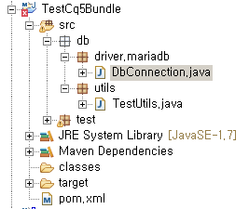
메이븐 프로젝트 생성
프로젝트 기능
DbConnection :
Maria db에 접속하여 특정테이블 조회한 결과를 console에 출력
TestUtils :
파라미터로 넘겨준 문자열을 이용하여 ‘Hello~~ 문자열’ 출력

Slide 4
메이븐 pom.xml 수정(1)
Jar파일을 bundle형태로 패키징 하기 위한 plugin을 추가한다.
<plugin>
<groupId>org.apache.felix</groupId>
<artifactId>maven-bundle-plugin</artifactId>
<configuration>
<instructions>
<Embed-Directory>OSGI-INF/lib</Embed-Directory>
<Embed-Dependency>*;scope=compile|runtime</Embed-Dependency>
<Embed-Transitive>true</Embed-Transitive>
<Private-Package>db.*</Private-Package>
<Export-Package>db.driver.mariadb;version="${version}",db.utils;version="${version}"</Export-Package>
</instructions>
</configuration>
</plugin>
해당 프로젝트에서 사용하는 외부라이브러리와 관련된 설정.
<Embed-Directory />
외부라이브러리를 사용하는 경우라면 지정한 디렉토리(OSGI-INF/lib)에 자동으로 외부 라이브러리가 복사된다.
<Embed-Dependency />
의존성 체크 및 scope 지정.
<Embed-Transitive />
외부라이브리에서 의존될 패키지 체크여부.

Slide 5
메이븐 pom.xml 수정(2)
Jar파일을 bundle형태로 패키징 하기 위한 plugin을 추가한다.
<plugin>
<groupId>org.apache.felix</groupId>
<artifactId>maven-bundle-plugin</artifactId>
<configuration>
<instructions>
<Embed-Directory>OSGI-INF/lib</Embed-Directory>
<Embed-Dependency>*;scope=compile|runtime</Embed-Dependency>
<Embed-Transitive>true</Embed-Transitive>
<Private-Package>db.*</Private-Package>
<Export-Package>db.driver.mariadb;version="${version}",db.utils;version="${version}"</Export-Package>
</instructions>
</configuration>
</plugin>
제공할 패키지에 대해 설정한다.
<Private-Package />
보통 최상위 패키지로 설정한다.
<Export-Package />
외부에 공개할 패키지들을 설정한다.(여기에 지정되어 있지 않은 패키지는 AEM 프로젝트에서 사용할 수 없다.)

Slide 6
메이븐 pom.xml 수정(3)
앞서 추가한 plugin 다음에 pluginManagement 추가한다.
<plugins>
…
</plugins>
<pluginManagement>
<plugins>
<plugin>
<groupId>org.apache.felix</groupId>
<artifactId>maven-bundle-plugin</artifactId>
<version>2.5.4</version>
<extensions>true</extensions>
</plugin>
</plugins>
</pluginManagement>
</build>
아래 MvnRepository에 가면 다양한 버전을 확인해 볼 수 있다.
http://mvnrepository.com/artifact/org.apache.felix/maven-bundle-plugin

Slide 7
메이븐 pom.xml 수정(4)
Pom.xml 상단에 아래 패키징 형태를 추가한다.
…
<version>0.0.29</version>
<packaging>bundle</packaging>
<dependency>
…
아래 MvnRepository에 가면 다양한 버전을 확인해 볼 수 있다.
http://mvnrepository.com/artifact/org.apache.felix/maven-bundle-plugin

Slide 8
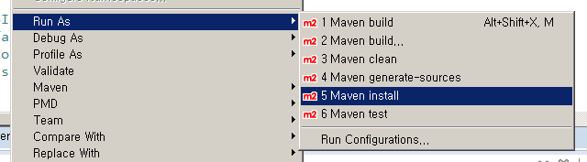
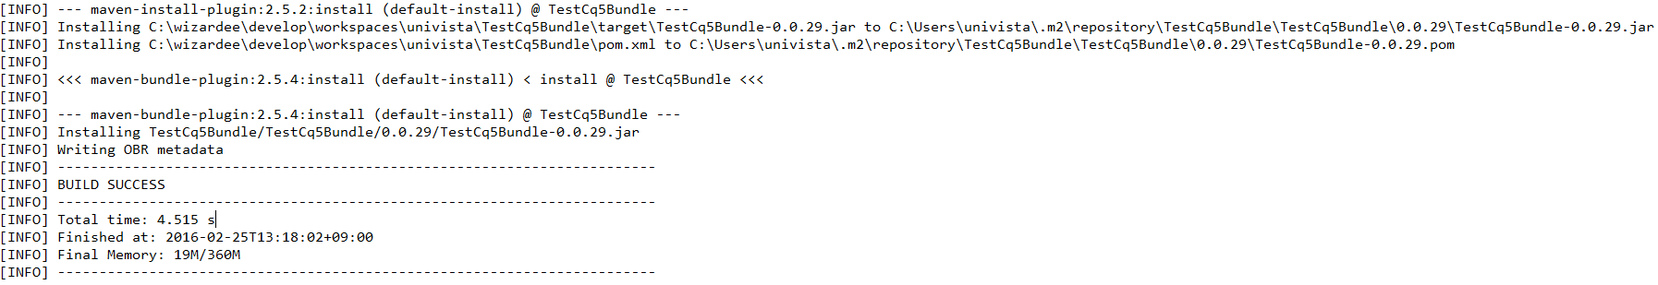
Jar 패키징 및 파일 생성(1)
이클립스에서 pom.xml을 연 상태에서 마우스 우클릭->RunAs->Maven install 하면 컴파일, 패키징 및 jar 파일이 생성된다.
Jar 파일의 생성 경로는 아래 메시지에서 확인해 보면 된다.
보통 로컬 repository 밑에 패키지명 하위에 위치한다.

Slide 9
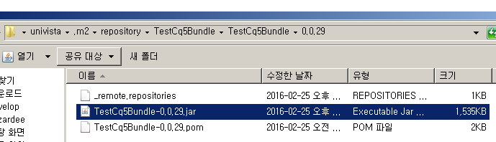
Jar 패키징 및 파일 생성(2)
탐색기에서 해당 위치로 가 보면 jar파일이 생성되어 있는 것을 확인할 수 있다.

Slide 10
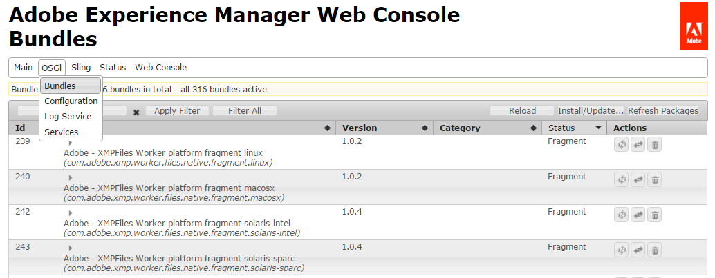
AEM에 bundle install(1)
AEM WebConsole(http://localhost:4502/system/console)에 접속해서 OSGi->Bundles 선택하면 현재 설치된 bundle list를 볼 수 있다.
(바로 접속 (http://localhost:4502/system/console/bundles))

Slide 11
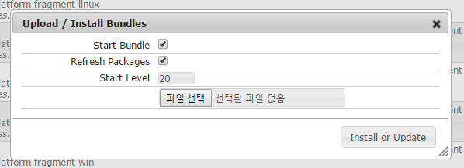
AEM에 bundle install(2)
1. Bundle설치를 위해 Install/Update 버튼 클릭.
2. Start Bundle, Refresh Packages 항목 모두 체크하고 ‘파일선택‘ 눌러서 이클립스에서 생성한 jar파일 선택.
3. Install or Update 클릭해서 bundle 설치.

Slide 12
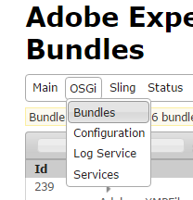
AEM에 bundle install(3)
설치가 되면 bundle list 화면으로 다시 돌아오는데, 방금 설치한 bundle이 보이지 않으면 새로 고침 혹은 메뉴에서 OSGi->Bundles 를 선택해서 Refresh를 해 주면 리스트에 설치한 bundle이 보인다.
리스트 기본 정렬은 이름순으로 되어 있기 때문에 제일 하단에 bundle이 보인다.
정상적으로 설치 및 활성화가 되면 이렇게 Active 상태로 표시가 되어야 하며 설치만 되고 활성화가 되지 않으면 Installed 상태로 보여진다.
-> 이런 경우엔 bundle 패키징 과정을 다시 확인해 봐야 한다.

Slide 13
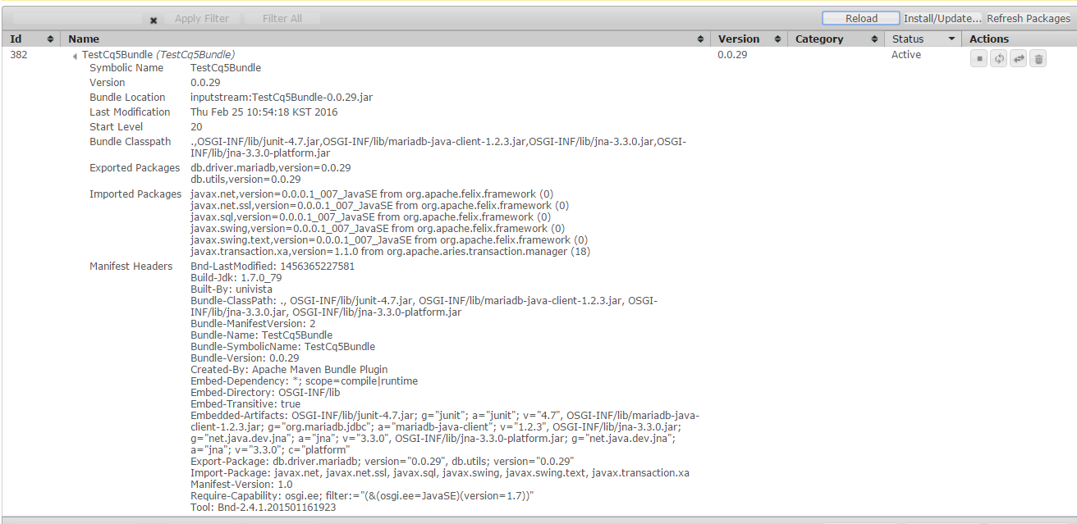
AEM에 bundle install(4)
Bundles list에서 해당 bundle을 선택하면 상세정보를 볼 수 있다.
Pom.xml에서 설정한 값들 중에 <Export-Package /> 에 지정한 패키지가 정상적으로 보이는지도 확인.

Slide 14
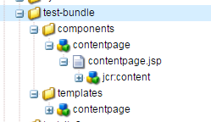
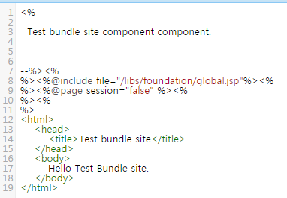


AEM 사이트에서 확인(1)
Bundle이 정상적으로 설치 및 활성화가 되었다면 AEM 프로젝트에서 확인해 본다.
우선, 사이트(test-bundle)를 하나 생성하고 아래 구조처럼 기본적인 설정까지 해 본다.
기본 웹사이트 생성을 위한 참고 사이트:
https://docs.adobe.com/docs/ko/aem/6-1/develop/the-basics/website.html
1. /apps/test-bundle 생성 및 templates, components 추가.
3. /apps/test-bundle/components/contentpage/contentpage.jsp 수정.
2. /content/test-bundle-site 생성.
4. /content/test-bundle-site/en 을 더블클릭해서 웹페이지가 정상적으로 보여지는지 확인.

Slide 15
AEM 사이트에서 확인(2)
이제, /apps/test-bundle/components/contentpage/contentpage.jsp 에 bundle을 import 해서 확인해 본다.
<%--
Test bundle site component component.
--%><%
%><%@include file="/libs/foundation/global.jsp"%><%
%><%@page session="false" %><%
%><%@ page
import="
db.utils.TestUtils,
db.driver.mariadb.DbConnection
"%><%
DbConnection.testConnection();
TestUtils.sayHello("univista");
%>
<html>
<head>
<title>Test bundle site</title>
</head>
<body>
Hello Test Bundle site.11
</body>
</html>
Bundle에서 사용할 패키지를 import 한다.
-> 초반 메이븐 pom.xml에서 <Export-Package /> 항목에 지정한 패키지만 import가 가능
해당 클래스의 메소드를 호출해 본다.

Slide 16
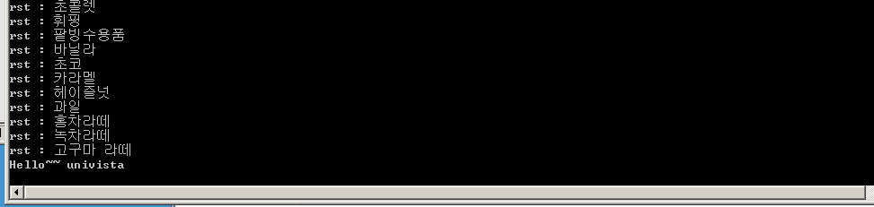
AEM 사이트에서 확인(3)
AEM console 화면에 DB조회 결과와 sayHello에 대한 문자열이 정상적으로 나왔는지 확인한다.
** 여기까지가 외부 jar를 bundle로 패키징 해서 AEM 사이트에 적용하는 방법임.

Slide 17
One More Thing.

Slide 18
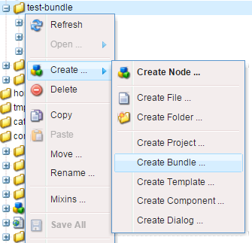
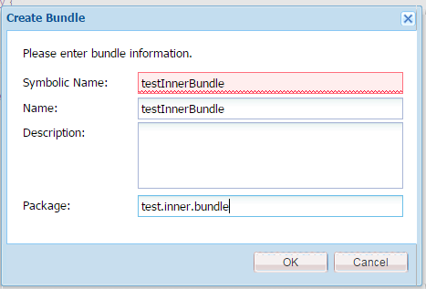
AEM 사이트에서 직접 bundle 생성해서 확인(1)
AEM 사이트에서 직접 bundle을 생성해서 java 코드를 작성한 후 외부bundle을 import 해 본다.
1. /apps/test-bundle 에서 bundle을 하나 생성한다.
2. ‘testInnerBundle’ 이라는 이름으로 생성한다.

Slide 19
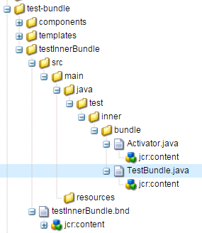
AEM 사이트에서 직접 bundle 생성해서 확인(2)
아래와 같은 구조로 bundle관련 디렉토리들이 생성된다.
1. TestBundle.java 생성한다.
2. TestBundle.java 에는 앞에서 추가한 bundle에 있는 패키지를 import해서 테스트 코드를 작성한다.
package test.inner.bundle;
import db.driver.mariadb.DbConnection;
import db.utils.TestUtils;
/**
* TestBundle class for testing.
*/
public class TestBundle {
public static String testBundle() {
try {
DbConnection.testConnection();
TestUtils.sayHello("UNIVISTA");
}catch(Exception e) {
e.printStackTrace();
}
return "Hello 555.";
}
}
contentpage.jsp에서 작성한 코드와 같음(15페이지 참고)

Slide 20
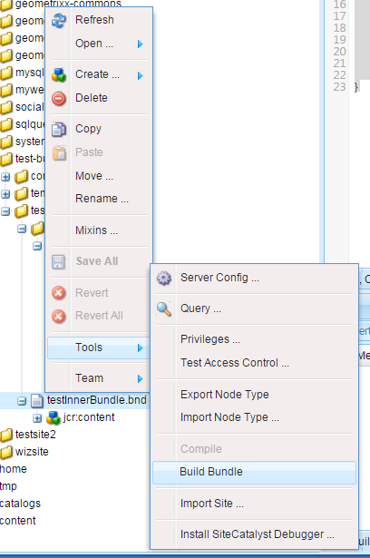
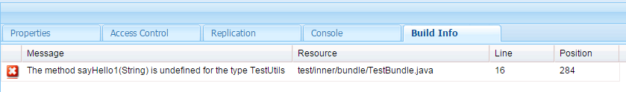
AEM 사이트에서 직접 bundle 생성해서 확인(3)
TestBundle.java 를 작성했다면, 컴파일을 해야 하는데, 컴파일 방법은 testInnerBundle.bnd 파일을 이용해서 한다.
1. testInnerBundle.bnd 파일 마우스 우클릭->Tools->Build Bundle
2. 빌드시 에러가 발생하면 에러메시지를 확인하도록 한다.

Slide 21
AEM 사이트에서 직접 bundle 생성해서 확인(4)
TestBundle 를 실제 contentpage.jsp 안에서 확인해 본다.
<%--
Test bundle site component component.
--%><%
%><%@include file="/libs/foundation/global.jsp"%><%
%><%@page session="false" %><%
%><%
%>
<%= test.inner.bundle.TestBundle.testBundle() %>
<html>
<head>
<title>Test bundle site</title>
</head>
<body>
Hello Test Bundle site.
</body>
</html>
15페이지에서 contentpage.jsp에서 작성한 코드에서 db.* 관련 패키지를 직접 참고했던 코드는 삭제하고 test.inner.bundle.TestBundle.testBundle() 을 이용하여 db.* 패키지 사용.

Slide 22
AEM 사이트에서 직접 bundle 생성해서 확인(5)
AEM console 화면에 DB조회 결과와 sayHello에 대한 문자열이 정상적으로 나왔는지 확인한다.
16페이지에서는 ‘Hello~~ univista’ 였지만, 여기에서는 ‘Hello~~ UNIVISTA’ 로 univista가 대문자로 나온다. 이유는 TestBundle.testBundle() 내에서 ‘UNIVISTA’ 로 문자열을 넘겨주기 때문.

Slide 23
맺음말
AEM 사이트 내부의 리소스와 데이터만 가지고 사이트를 만든다면 상관없지만,
외부 시스템과의 연동이나 외부 라이브러리 등이 필요할 때는 이러한 bundle 개발 및 배포 방식을 활용해 보는 것도 좋을 것 같습니다.
좀더 쉽고 편한(?) 방법이 있을 거 같기도 한데, 아직 찾지 못했네요. 혹시 다른 방법들이 있다면 공유 부탁드립니다.

Slide 24
참고 자료
How to Create a Fully Featured Internet Website (사이트 기본생성부터 응용까지 단계별로 설명)
https://docs.adobe.com/docs/ko/aem/6-1/develop/the-basics/website.html
Apache Felix Maven Bundle Plugin (BND) (pom.xml에 bundle로 패키징 하기 위한 플러그인 설명)
http://felix.apache.org/documentation/subprojects/apache-felix-maven-bundle-plugin-bnd.html
How to Convert a jar File into an OSGi Bundle (외부jar 파일을 manifest.mf 파일만 수정해서 bundle 형태로 만들기)
https://helpx.adobe.com/experience-manager/kb/ConvertAJarIntoOsgiBundle.html
AEM 관련 공유 문서 (내부문서)
https://docs.google.com/spreadsheets/d/1WGZCunUuvtxfm8SXKd_xvcoJokntaKAVoA6DeGB_0Hc/edit#gid=0
테스트 bundle 소스(AEM에서 생성한 test-bundle 패키지 파일(aem_package/test-bundle-0.0.1.zip) 포함)
https://github.com/wizardee/cq5.git

